Slide 1
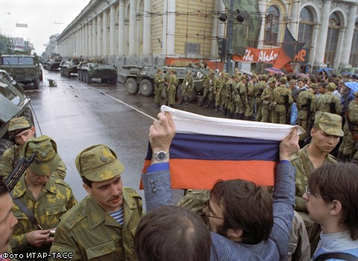
Перестройка в СССР. распад СССР
Урок истории в 11 классе
Учитель истории:
Кочерга Татьяна Николаевна

Slide 2
1. На подступах к реформам.
Кризис в развитии общества:
Экономика
Нулевой рост ВНП
Устаревание и износ производственных фондов
Отставание от стран Запада в освоении новых технологий
Низкий уровень жизни большинства населения и т.д.
Реформы выявили существование глубинных противоречий в советском обществе. Каковы были главные причины кризиса советского общества?
К какому времени относиться период истории нашей страны, получивший название «застой»? Почему его так характеризовали?

Slide 3
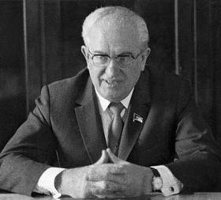
1. На подступах к реформам.
Внутренняя политика:
Меры по укреплению трудовой дисциплины
Повышение требовательности к руководящим кадрам
Борьба с коррупцией в высших эшелонах власти и теневой экономикой
Внешняя политика: СССР втягивался в войну в Афганистане Обострялись отношения с США (администрация Р.Рейгана начала действовать в духе «холодной воны», используя жесткие методы «сдерживания» СССР)
Ю.В.Андропов (1914-1984)
Генеральный секретарь ЦК КПСС с 1983-по 1984г.г.

Slide 4
1. На подступах к реформам.
Военные программы США:
Развертывание ракет средней дальности и крылатых ракет (ответ на советскую программу модернизации ракет средней дальности)
Программы стратегической оборонной инициативы (СОИ) («звездных войн»)
Ужесточался контроль за экспортом из стран НАТО технологий для военного применения.
Советское руководство (Ю.В. Андропов, К.У. Черненко) Увеличение расходов на военные цели Развертывание контрпропагандистской кампании против стран Запада. А в стране росло разочарование в идеологии партии, в высших эшелонах власти- осознание необходимости перемен
Основная цель: Опираясь на экономический и научно-технический потенциал США, втянуть СССР в новый виток гонки вооружений, измотать и ослабить его экономически.
Администрация Р.Рейгена использовала озабоченность общественности стран Запада нарушениями прав человека в СССР и союзных ему стран.
Была развернута пропагандистская кампания, доказывающая, что государства, нарушающие свои международные обязательства, не заслуживают доверия

Slide 5
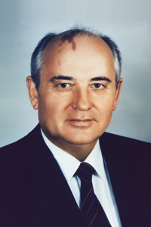
2. Перестройка в СССР.
Программа «ускорения развития»
Введение контроля качества продукции сверху (госприемка)
Кампания борьбы с пьянством и алкоголизмом, с нетрудовыми доходами
Решение продовольственной проблемы
Переориентация экономики на удовлетворение нужд граждан.
К чем привела эта программа?
Во внешней политике: была предпринята попытка улучшить международную обстановку. Избавить советскую экономику от бремени новых витков гонки вооружений: Встречи лидеров СССР и США в Женеве (1985), в Рейкьявике (1986) Стремление сторон к исключению риска ядерной войны, но конкретных договоренностей подписано не было.
М.С.Горбачев р. в 1931г.
Генеральный секретарь ЦК КПСС (с1985-1991), Председатель Верховного совета СССР (1989), Президент СССР (1990-1991)

Slide 6
2. Программа «Перестройки»:
Какие изменения произошли в общественной жизни страны? С чем была связана политика «гласности»? Какие изменения произошли в политической сфере? (программа «демократизации»)
3. Перечислите экономические реформы в промышленности в сельском хозяйстве.
Цель:
Осуществление модернизации страны
Создание условий для ускоренного развития по пути создания информационного общества на базе социалистических ценностей.
Средства:
Реформы в духовной. Политической и экономической сферах.
Главная задача внешней политики
Прекращение «холодной войны»
Глубокое участие в системе международного разделения труда.

Slide 7
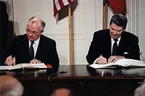
3. Внешняя политика в годы «перестройки»- Новое политическое мышление (1987-1988).
Предлагалось признать, что угрозы применения ядерного оружия – перестали служить достижению рациональных политических целей; необходимо радикальное сокращение сооружений, вплоть до ликвидации ядерного оружия к 2000г.
Высшим приоритетом являются общечеловеческие ценности; внешняя политика должна служить решению глобальных проблем.
Отказаться от идеологии противостояния; целью дипломатии- обеспечение взаимодействия государств на международной арене, создание атмосферы доверия.
Какие шаги предпринял СССР для реализации новой концепции? Каковы ее итоги?

Slide 8
4. Углубление кризиса советского общества.
Проявление кризиса:
С 1988г.- сокращение аграрного производства
С 1990г.- промышленное, рост инфляции, спад ВНП около 10%
Падение реальных доходов населения
Проблемы дефицита товаров первой необходимости
В 1989г. Первая волна забастовок шахтеров.
Каковы причины кризиса?
(стр. 384)
Пути решения проблем?
Противоречия проявились в осуществлении политических реформ.
Механизмы управления утратили эффективность раньше, чем сформировались новые институты власти
Элементы гражданского общества, радикальные общественно-политические силы и движения воспринимали политику Горбачева с возрастающим скептицизмом
Правящая партия КПСС оказалась в состоянии раскола и кризиса.

Slide 9
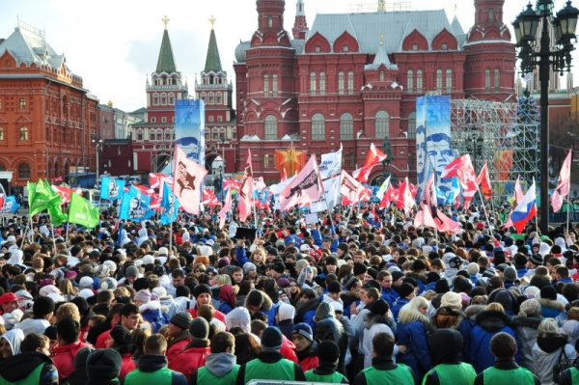
5. Конфликт в межнациональных отношениях
Какие причины привели к обострению межнациональных отношений в СССР и трений между союзными республиками? Каковы их последствия?
(стр.387-388)

Slide 10
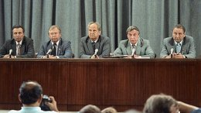
6. Политический кризис в СССР.
Активные члены и сторонники ГКЧП
Ачалов Владислав Алексеевич (1945—2011) — заместитель министра обороны СССР
Бакланов Олег Дмитриевич (р. 1932) — первый заместитель председателя Совета обороны СССР
Болдин Валерий Иванович (1935—2006) — руководитель аппарата Президента СССР
Варенников Валентин Иванович (1923—2009) — главнокомандующий Сухопутными войсками — заместитель министра обороны СССР
Генералов Вячеслав Владимирович (р. 1946) — начальник охраны резиденции Президента СССР в Форосе
Крючков Владимир Александрович (1924—2007) — председатель КГБ СССР
Лукьянов Анатолий Иванович (р. 1930) — председатель Верховного Совета СССР
Павлов Валентин Сергеевич (1937—2003) — премьер-министр СССР
Плеханов Юрий Сергеевич (1930—2002) — начальник Службы охраны КГБ СССР
Пуго Борис Карлович (1937—1991) — министр внутренних дел СССР
Стародубцев Василий Александрович (1931—2011) — председатель Крестьянского союза СССР
Тизяков Александр Иванович (р. 1926) — президент Ассоциации государственных предприятий и объектов промышленности, строительства, транспорта и связи СССР
Шенин Олег Семенович (1937—2009) — член Политбюро ЦК КПСС
Язов Дмитрий Тимофеевич (р. 1924) — министр обороны СССР

Slide 11
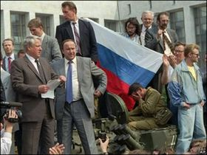
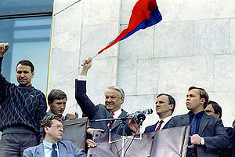
6. Августовский путч.

Slide 12
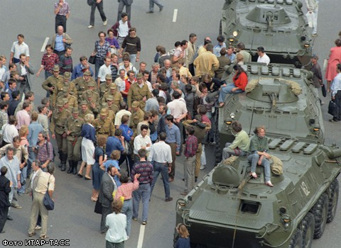
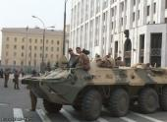
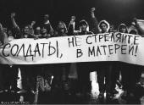
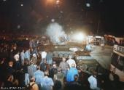
6. Августовский путч.

Slide 13
6. Августовский путч.
Указом Б.Н.Ельцина в августе 1991г. На территории России
Приостановлена деятельность КПСС, ее имущество национализировалось, на денежные средства наложен арест
Свертывалась деятельность союзных министерств и ведомств
28 ноября 1991г. большинство союзных структур было упразднено.
На местах власть переходила в руки местных административных элит.
Доверие к центральной власти было полностью подорвано («парад суверенитетов»);
Противоборство между Горбачевым и Ельциным за влияние на руководителей бывших союзных республик и местных региональных лидеров.

Slide 14
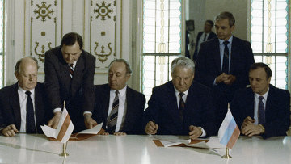
6. Развал СССР.
Заявили о
прекращении действия Союзного договора 1922г.
Роспуске СССР и создании СНГ (Содружества независимых государств)-вошли 11 бывших союзных республик
25 декабря 1991. М.С.Горбачев подал в отставку
26 декабря Верховный Совет СССР решением высшей палаты признал факт роспуска СССР и заявил о прекращении своих полномочий.
Каковы причины распада советского союза?
Подписание соглашений о создании СНГ. 8 декабря 1991г. Президент Украины Л.Кравчук, Президент РФ Б.Н.Ельцин, Президент Белоруссии С. Шушкевич

